Slide 1
Ejercicios Tx Datos – P1: Redes y Transmisión de datos.
Se tiene un canal de 64 Kb/s = 64 * 10³ b/s, al cual esta conectada una puerta serial estilo UART (un teclado PC por ejemplo),
el que trasmite Caracteres de ASCII 7 bits, agregándole 1 bit de inicio y 1 bit de parada, a cada carácter.
Si el string de transmisión es: “but i can't go for that (no can do)”, sin las comillas.
¿cuanto tiempo se demora en transmitir este string?
El string de caracteres son 35 CHARS → Cada CHAR = 7 +1 +1 = 9 bits
64 Kb → 1 Segundos
9b * 35 → t segundos
T (segundos) = (9*35b * 1 seg)/64Kb
T (segundos) = (315 seg)/64K = 315/64 * 10⁻³
T (segundos) = 4,92 * 10⁻³
T = 4,92 milisegundos
b = ascii = 98 = HEXADECIMAL = 62 = Binario = 1100010 + 1 + 1 = 9 bits

Slide 2
Ejercicios Tx Datos – P1: Redes y Transmisión de datos.
Se tiene un canal de X Kb/s, que es compartido por n señales equivalentes, al cual esta conectada una puerta
serial estilo UART (un teclado PC por ejemplo), el que trasmite Caracteres de ASCII n bits, agregándole a bit de inicio
y b bit de parada, a cada carácter.
Si el string de transmisión es: Y caracteres
¿cuanto tiempo se demora en transmitir este string?
X Kb → 1 Segundos
(n+a+b)b * Y → t segundos
T (segundos) = ((n+a+b * Y)b * 1 seg)/XKb
T = (n+a+b * Y)/X (milisegundos)

Slide 3
1kilo = 10^3 = 1000 → 1 kilo metro = 10^3 metros
1 mega = 10^6 = 1000000 → 1 mega metro → 10^6 metros
1 miliesima = 10^-3
1 milisegundo → 1 segundi 10^-3
-1
10
10
100
100

Slide 4
Ejercicios Tx Datos – P1: Redes y Transmisión de datos.
Suponga que el espectro del canal por donde se esta haciendo la transmisión de los ejemplos anteriores esta entre
F₀ y F₁ Mhz. Y que para este canal el SNR_{db} = X_{db}
Calcule la capacidad de este canal según Shannon
1 db = 10 Log₂ (S/N) → X db = 10 Log2 (S/N) → X/10 = Log2 (S/N) / ()²
2 ^{X/10} = 2 ^{Log2 (S/N)} → S/N = 2 ^{X/10}
Cuantos niveles o caracteres debieran ser transmitidos para equiparar el calculo de canal según Shannon,
de acuerdo al calculo según Nyquist.
M = 2 ^{[log2 (1+S/N)]/2}
Shannon
C (Capacidad de canal) = (F₁-F₀) log₂ (1+ 2 ^{X/10})
Shannon
Nyquist
C (Capacidad de canal) = B log₂ (1+S/N)
C (Capacidad de canal) = 2B log₂ (M)

Slide 5
B log₂ (1+S/N) = 2B log₂ (M) → log₂ (M) = [B log₂ (1+S/N)]/2B /()²
2 ^{log2 (M)} = 2 ^{[B log2 (1+S/N)]/2B}
M = 2 ^{[B log2 (1+S/N)]/2B}
M = 2 ^{[log2 (1+S/N)]/2}
C (Capacidad de canal) = B log₂ (1+S/N)
C (Capacidad de canal) = 2B log₂ (M)

Slide 6
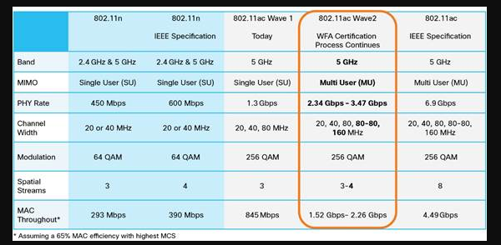
Ejercicios Tx Datos – P1: Redes y Transmisión de datos.
C (Capacidad de canal) = 2B log₂ (M)
=2 * 40MHz log₂ (2⁶)
=2 * 40MHz * 6 log₂ (2)
= 2 * 6 *40 MHz * bits
C = 480 Mb/s
C (Capacidad de canal) = 2B log₂ (M)
=2 * 160MHz log₂ (2⁸)
=2 * 160 MHz * 8 log₂ (2)
= 2 * 8 *160 MHz * bits
C = 2560 Mb/s
C = 2,560 Gb/s
Calcule para cada Norma WiFi la capacidad de canal
Según Nyquist, con la información entregada:

Slide 7
9 * 4096 bits
512kb/s
(512 * 1024)/4 -→ 1 segundo
9 * 4096 → ? = 0,28125

